Slide 1
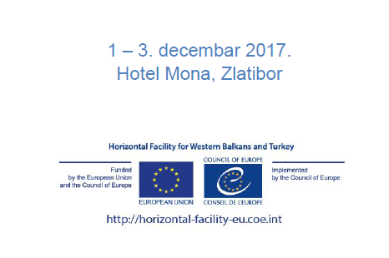
PRVA RADIONICA Peer learning sa pilot školama

Slide 2
ISHODI RADIONICE
a) Članovi školskih timova su upoznati sa:
suštinom, načinima i mogućnostima razvijanja kompetencija i otvorenosti prema drugim kulturama kao i drugim uverenjima, pogledima na svet i praksama,
Vrednovanjem demokratije, pravde, poštenja, jednakosti i vladavine prava, ljudskog dostojanstva i ljudskih prava, u školskom kontekstu.
b) Članovi školskih timova su upoznati sa konceptom organizovanja i sprovođenja Dana demokratske kulture u školama
c) Sve škole imaju izrađene akcione planove za razvijanje izabranih kompetencija.

Slide 3
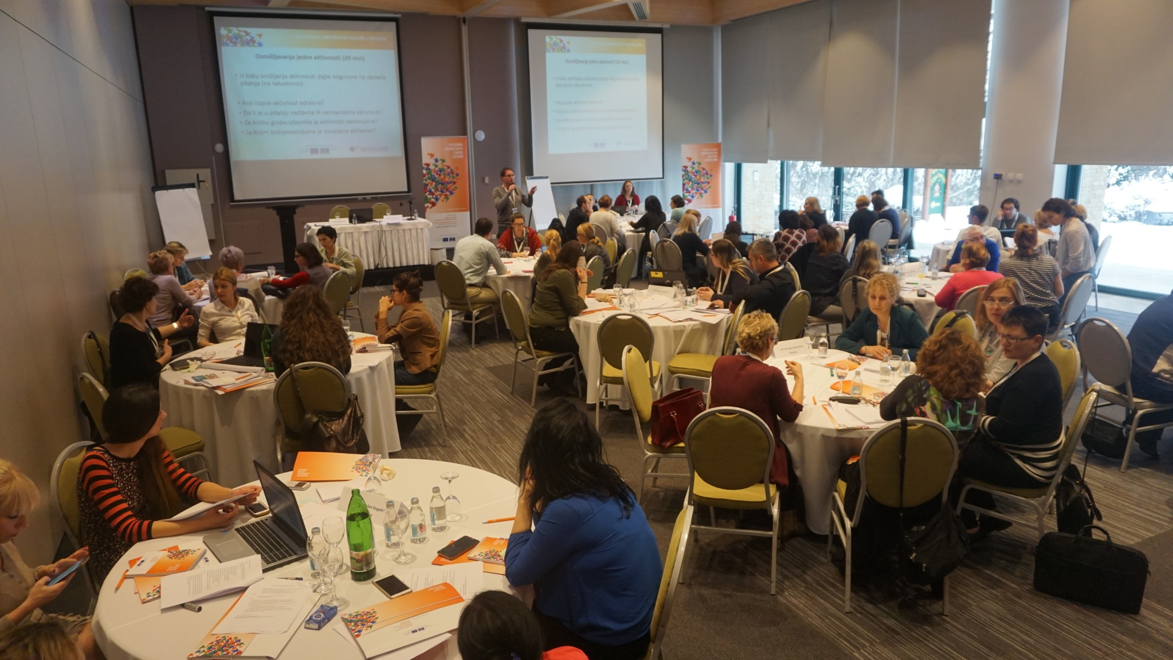

Slide 4
U okviru projekta Saveta Evrope “Podsticanje demokratske kulture u školama u Srbiji”, Zemunska gimnazija je uzela aktivno učešće na prvom Peer learning-u koji je održan na Zlatiboru u periodu od 1. do 3. decembra 2017. godine, zajedno sa ostalih 19 škola sa teritorije Srbije.

Slide 5
PROGRAM RADIONICE

Slide 6
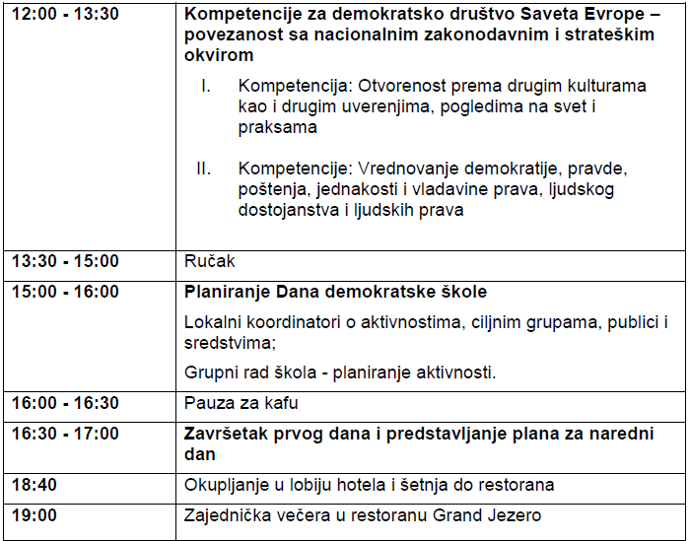

Slide 8
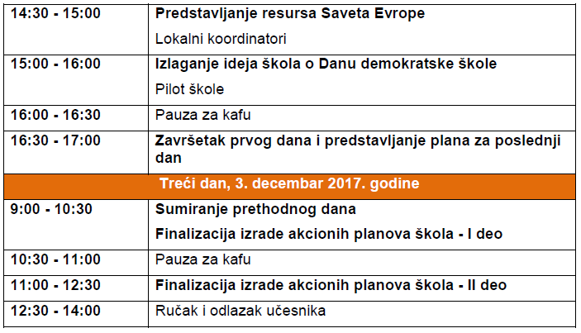

Slide 9
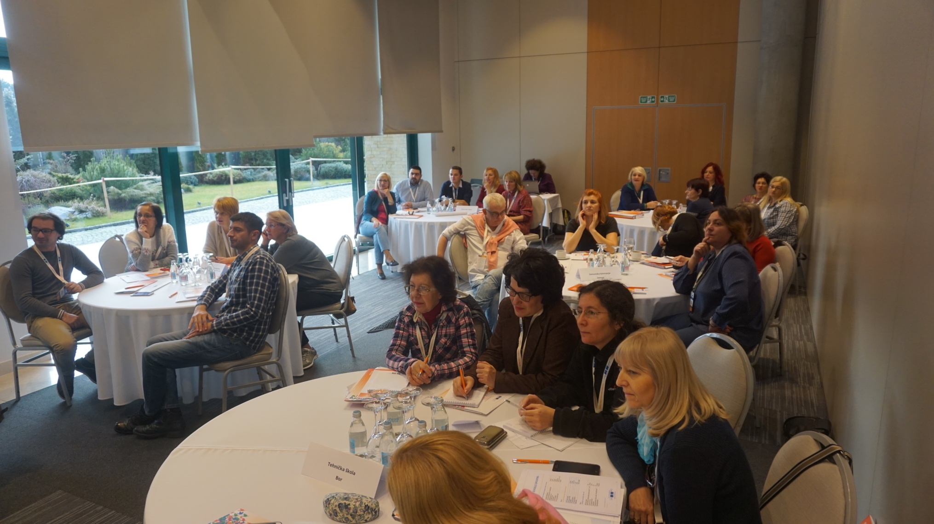

Slide 10
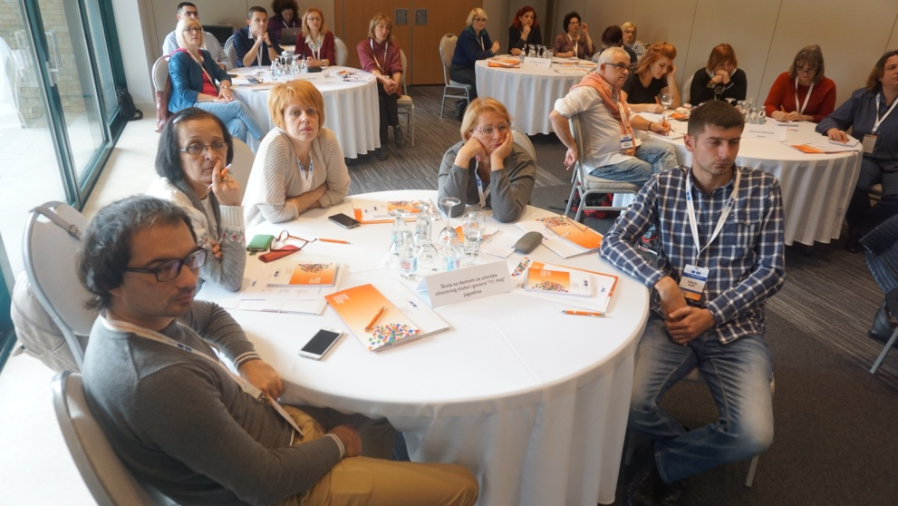
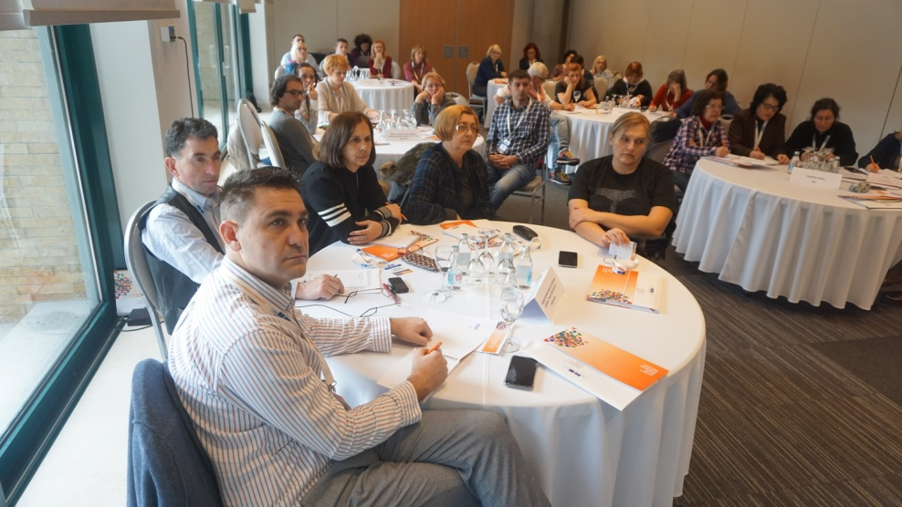
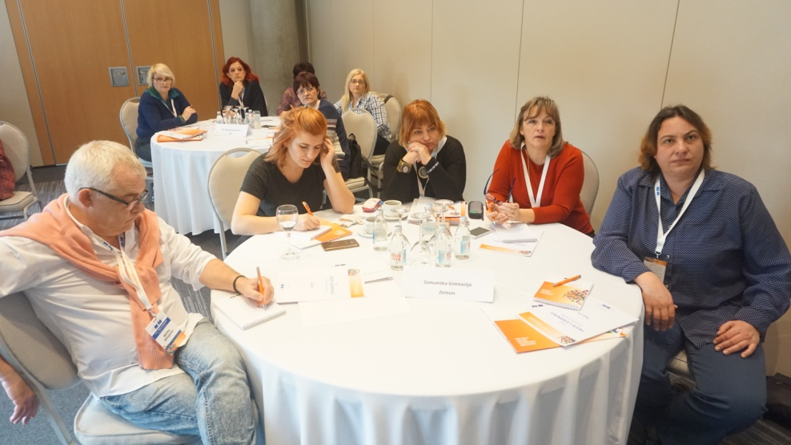
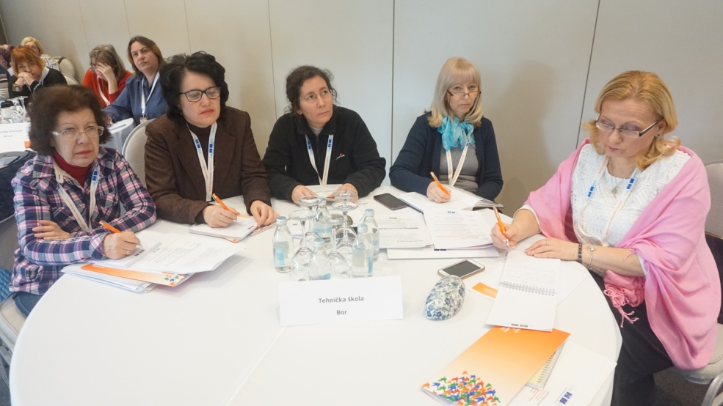
Učesnici prvog Peer learning-a na Zlatiboru

Slide 11
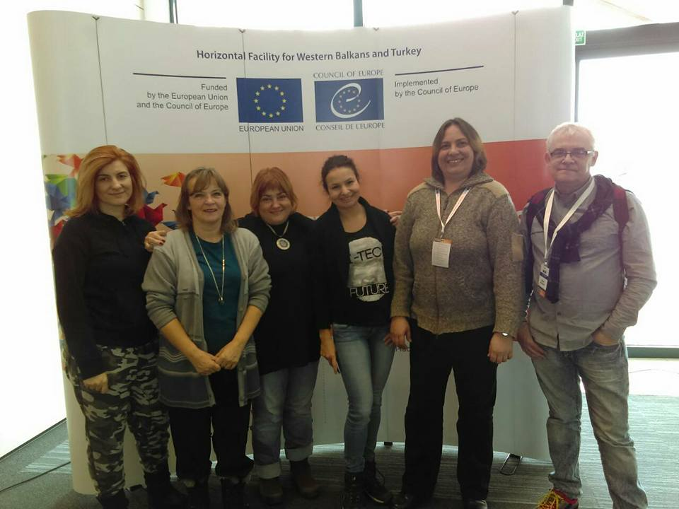
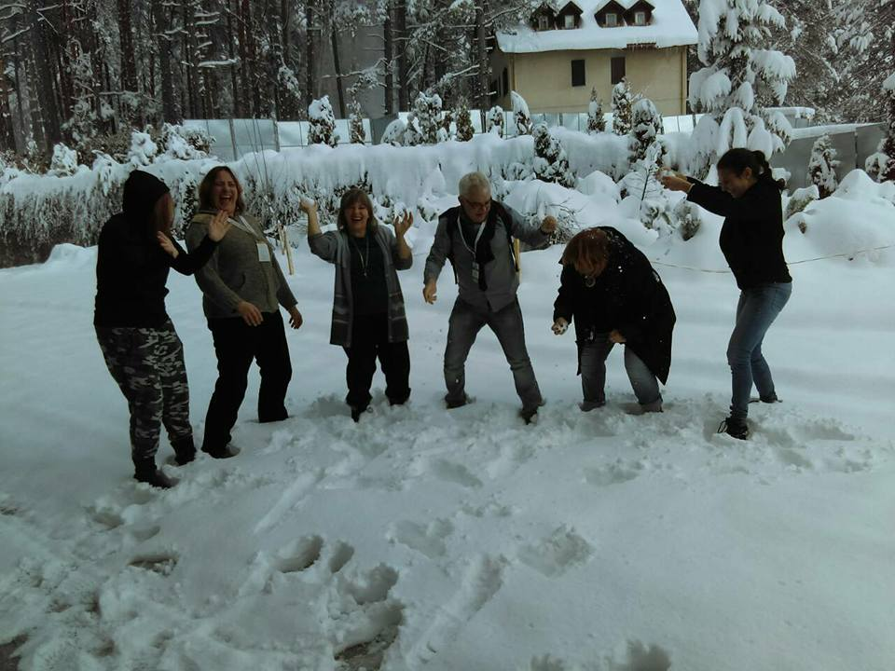
Predstavnici Zemunske gimnazije u okviru
projekta “Dani demokratske kulture u Srbiji“

